Slide 1
Canvas
Система поддержки процесса обучения

Slide 2
LMS Market Share
Campus Computing Survey: 2010-2013

Slide 3
Почему переходят на Canvas
Blackboard
Разнородные системы, интегрированные между собой (используют 30% студентов и преподавателей)
Canvas
Единая система – одна концепция поведения и внешнего вида (используют 80% студентов и преподавателей)

Slide 4
LMS Market Share (trendline)
2014
2015
Campus Computing Survey: 2010-2013

Slide 5
Moodle vs Canvas
Открытый исходный код
Moodle
Canvas
Полностью
Большая часть
Blackboard
Нет

Slide 6
Moodle vs Canvas
Удобство интерфейса
Moodle
Canvas
Хуже, чем Blackboard
Лучше, чем Blackboard

Slide 7
Moodle vs Canvas
Расширения
Moodle
Canvas
Есть
На PHP
Обязательно отдавать в public domain
Несовместимы при измеении версии ядра
Есть
На любом языке
Можно не отдавать в public domain
Гарантируется обратная совместимость
Blackboard: на java, право продажи за отдельную плату.

Slide 8
Moodle vs Canvas
Функциональность
Moodle
Canvas
За счет расширений
Встроена
Blackboard
Встроена

Slide 9
Moodle vs Canvas
Local vs Cloud
Moodle
Canvas
Оба варианта
Cloud в production
Blackboard
Только локально

Slide 10
Moodle vs Canvas
Стоимость владения
Moodle
Canvas
Расходы на организацию дата центра
Зарплаты службы поддержки
50 тыс долларов единовременно
110 тыс долларов в год (включая хостинг и поддержку)
Blackboard
680 миллионов рублей + 15% в год???

Slide 11
Moodle vs Canvas
Итого
Критерий
Результат
Открытый код
Удобство интерфейса
Расширения
Функциональность
Локальная установа
Стоимость владения
Техподдержка
Обе системы
Canvas лучше
Canvas удобнее
Сравнима
Есть только в Moodle
Сравнима
У Canvas 24/7

Slide 12
Canvas
Интерфейс на русском языке
Импорт курсов из Moodle

Slide 13
Как появился этот доклад
Stevens Institute Of technologies переходит на Canvas
Компания Instructure готова к сотрудничеству
Canvas опережает Blackboard на поколение

Slide 14
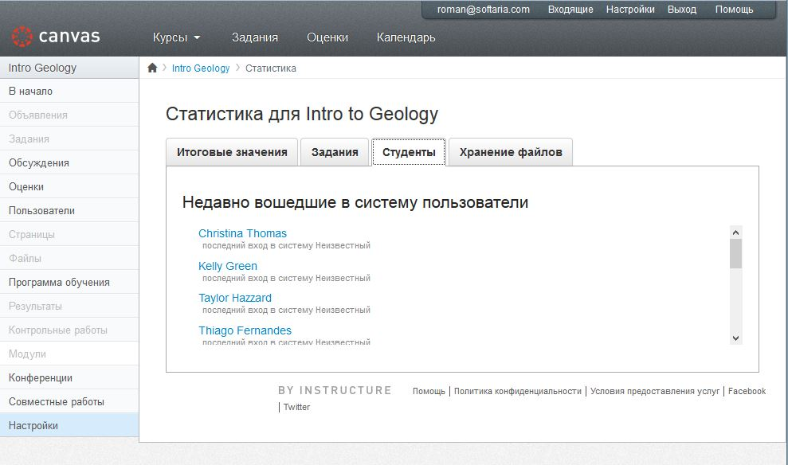

Slide 15
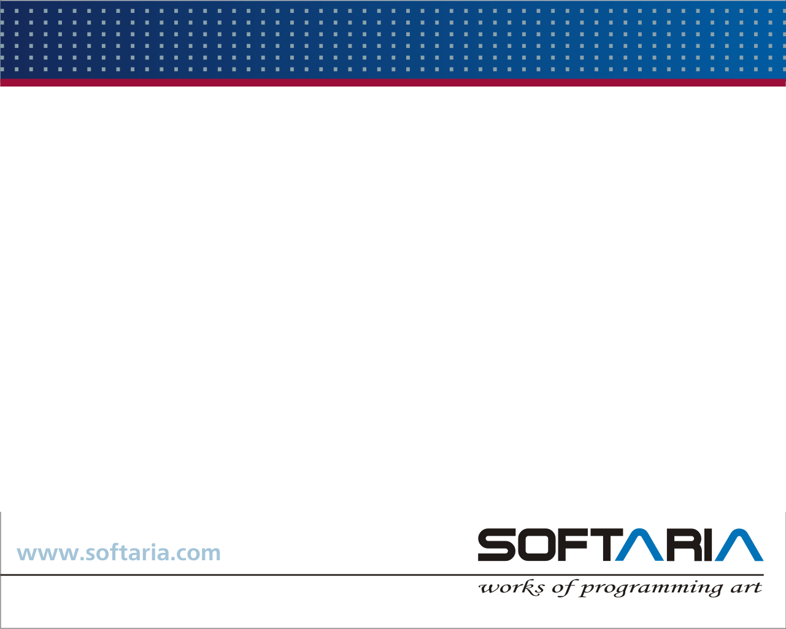
Компания «Ариясофт»
Образовательные технологии с 2004 года
Резидент Технопарка
Интеллектуальные Системы Обучения

